Slide 1

SQL
Histórico
Structured Query Language – Linguagem Estruturada de Consulta
1974 – SEQUEL – Structured English Query Language – D.D. Chamberlin.
1977 – Revisão SEQUEL – nome alterado para SQL.
1982 – American National Standard Institute (ANSI) – padronização.
Mesmo padronizada existem variações
A SQL foi desenvolvida especialmente para o ambiente relacional.

Slide 2
SQL
Características
Independência de fabricante
Portabilidade entre computadores
Redução de custos com treinamento
Inglês estruturado de alto nível
Consulta interativa
Múltiplas visões dos dados
Definição dinâmica dos dados

Slide 3
SQL
DDL – Data Definition Language
Criação, alteração e eliminação de objetos do banco de dados, como por exemplo tabelas, índices, sequências;
Concessão e revogação de privilégios em objetos
Criação do banco de dados
Criação de usuários;
Concessão e revogação de privilégios à usuários

Slide 4
SQL
DML – Data Manipulation Language
.
  Insert – Inserção de dados
  Update – Alteração de dados
  Delete – Remoção de dados
  Commit – Confirmação das manipulações
  Rollback – Desistência das manipulações
  Select– Seleciona linhas de dados de tabelas ou visões

Slide 5
SQL
DCL - Data Control Language
permitir a um usuário realize conexão no banco;
permitir que crie objetos no banco;
permitir que consulte objetos do banco; entre outros
cancelar os privilégios de um usuário ou personagem.

Slide 6
SQL
Ambiente de Trabalho – SQL*PLUS
É uma ferramenta da Oracle usada como interface
para acesso ao banco de dados Oracle, não é
gráfica e é capaz de reconhecer e executar
instruções SQL e PL/SQL.

Slide 7
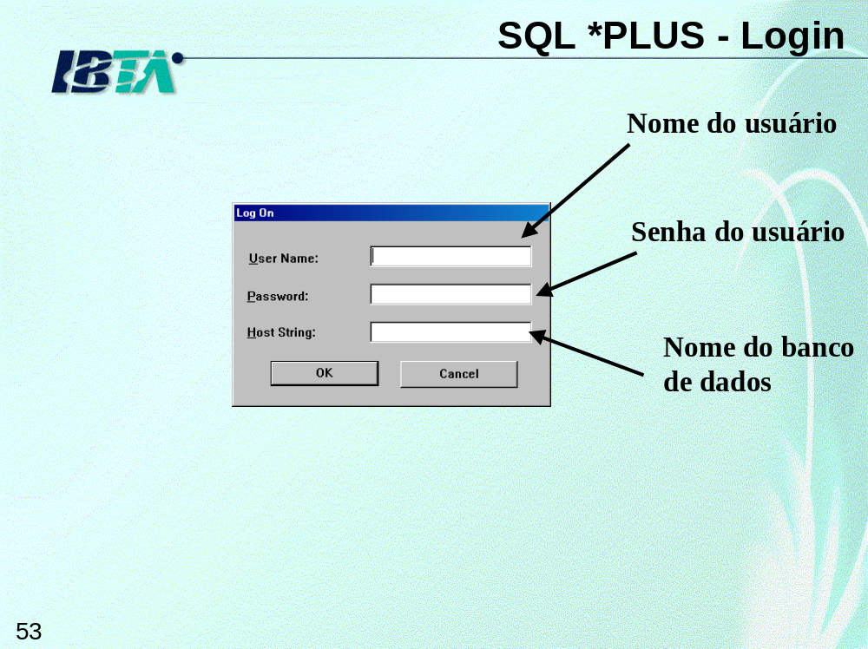

Slide 8
